Slide 1
Lab_1
環境建置與 & LED

Slide 2
注意！實驗課會佔你總成績的35%！

Slide 3
環境建置

Slide 4
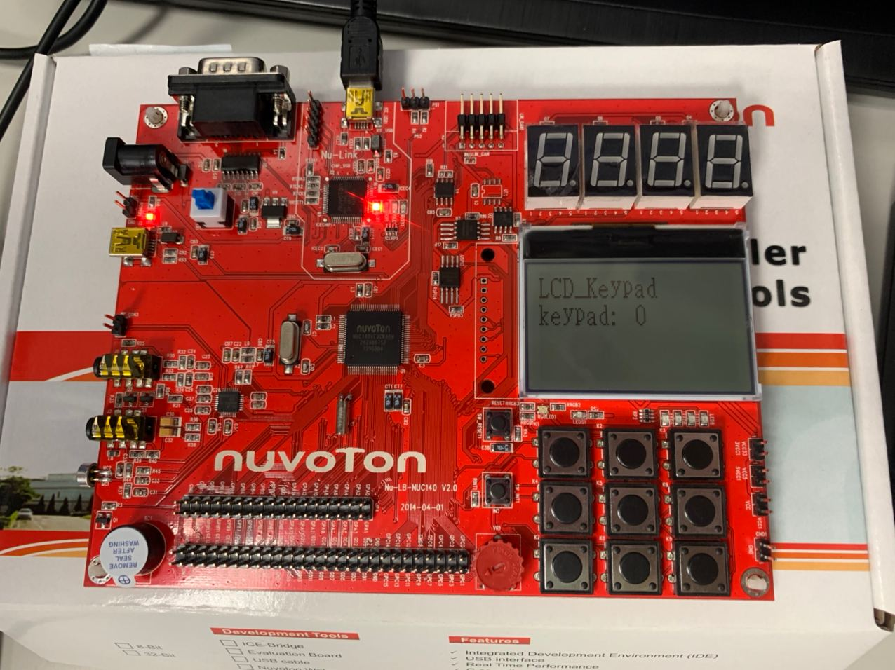
連接開發版

Slide 5
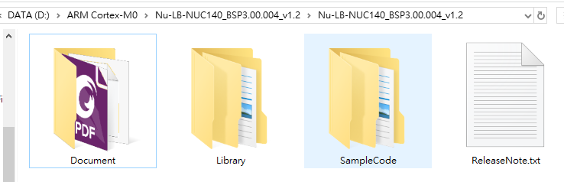
BSP directory
MCU sample codes (範例程式)
MCU documents (驅動程式查詢文檔)
MCU device drivers/libraries (週邊驅動之函式庫)

Slide 6
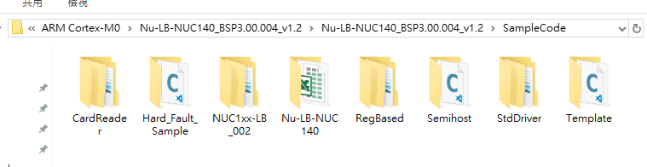
Sample Code directory
Learning Board sample code (學習板範例程式)
Chip interface standard Driver sample code (標準驅動範例程式)

Slide 7
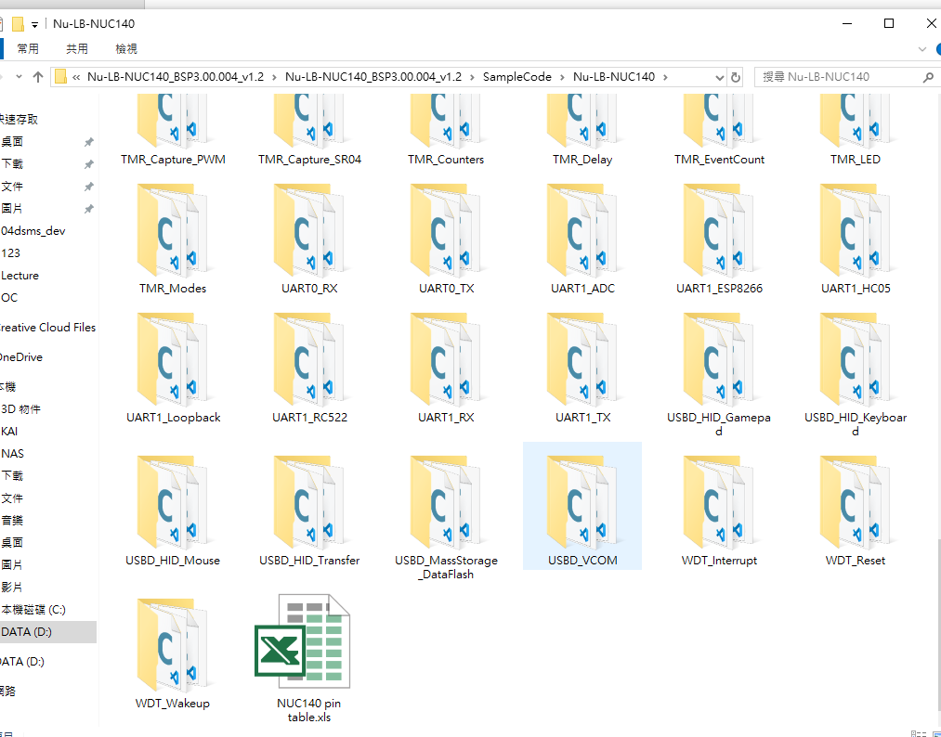
Sample Code directory
NUC140 pin assignment table (晶片腳位表)

Slide 8
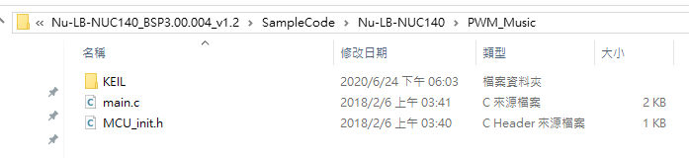
範例程式檔案夾
Keil project folder (Keil 計畫檔案夾)
Main.c (範例之主程式)
Go to KEIL directory to start the project

Slide 9
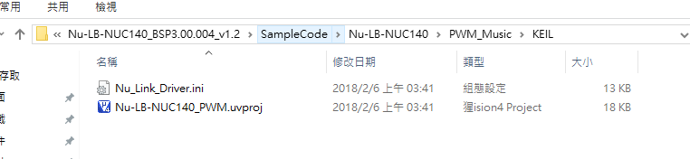
範例程式檔案夾
double click at .uvproj
to start the project
雙點擊可開啟計畫

Slide 10
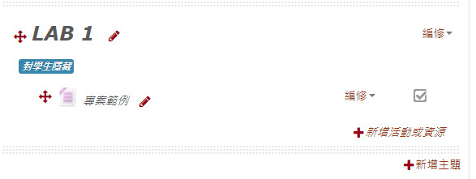
專案範例

Slide 11
實際演示

Slide 12
KEIL環境複習網址
https://video.fcu.edu.tw/watch/19781

Slide 13
實驗

Slide 14
Lab_1.1
由右向左跑的跑馬燈 所有LAB1 實驗每次delay請至少設0.3s
1.
2.
3.
4.
5.
6. Goto 1.

Slide 15
Lab_1.2
6.
7.
8.
9.
10.
11. . Goto 1.
向左向右來回跑的跑馬燈
1.
2.
3.
4.
5.

Slide 16
Lab_1.3
9.
10.
11.
12.
13.
14
15
16.
17. .
18. Goto 1.
向左向右來回跑並閃一閃跑馬燈
1.
2.
3.
4.
5.
6.
7.
8.

